Slide 2
Diario de la alumna
Jardín de Niños “Diego Rivera”
1º”A”
Educadora: Denisse Mancillas
Practicante: Monserrat Mendoza
14/04/2021
3
6
Desconocido
22
El día de hoy en la programación se abordo la sucesión numérica escrita en diversas situaciones con apoyo de carteles de números. También se abordo sobre gustos a través de un cuento
Asistencia a clase: 6

Slide 3
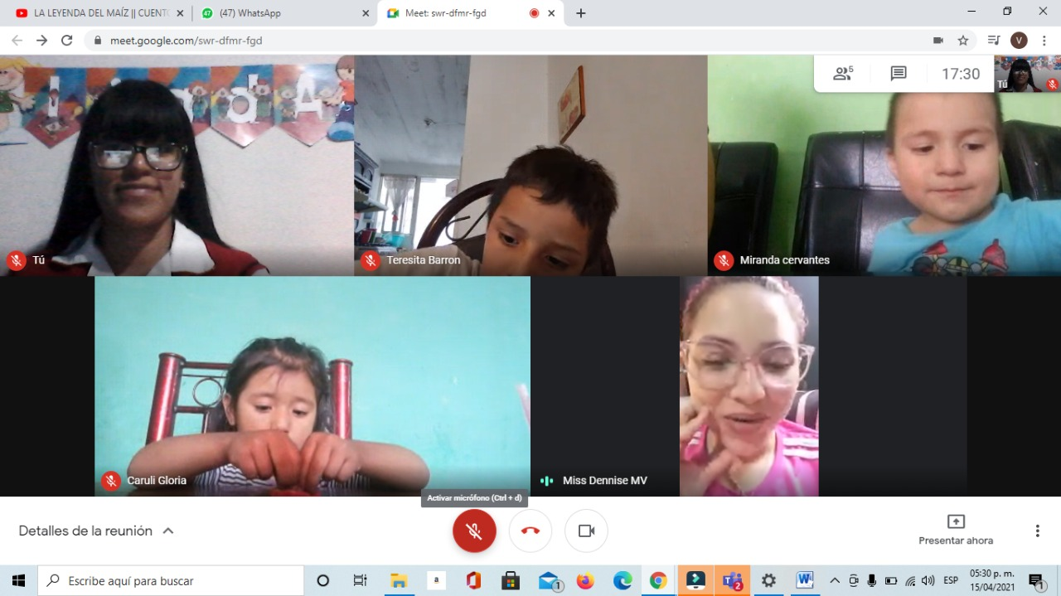
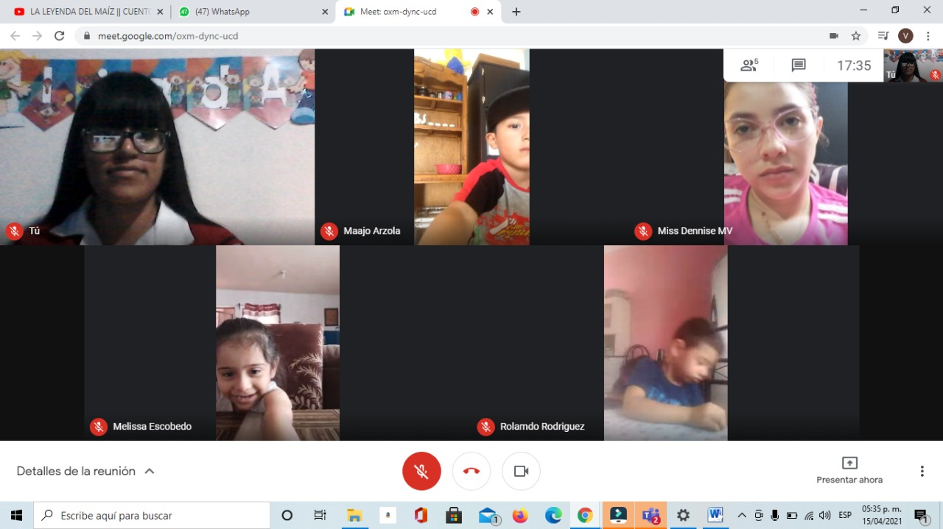
Intervención docente:
Las consignas fueron claras y concisas, el material fue llamativo. No debo olvidar mostrarles los ejemplos una segunda vez para un mejor conocimiento.

